Slide 1
Бездротові технології
Стеблянко Ілля
1 курс, ТСД-12

Slide 2
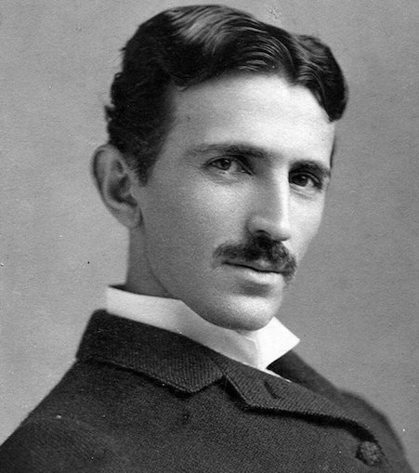
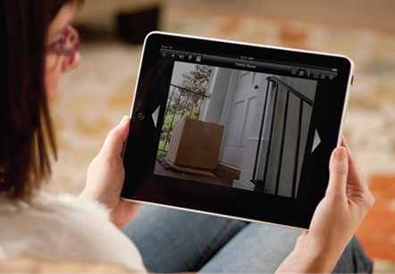
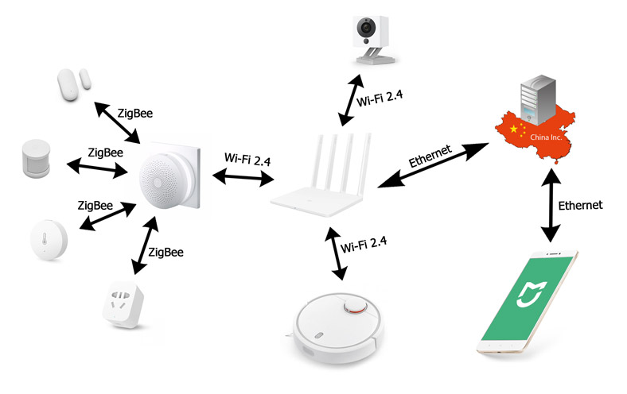
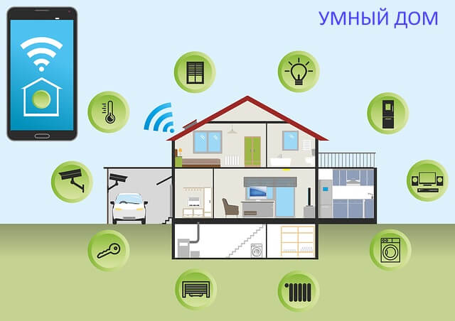
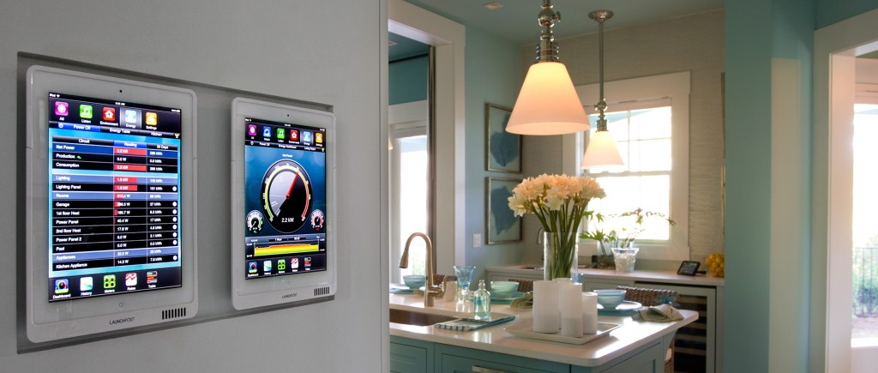
Розумний дім
Нікола Тесла
Відео-нагляд
Пульт-дисплей
Xiaomi-smart-home-working

Slide 3
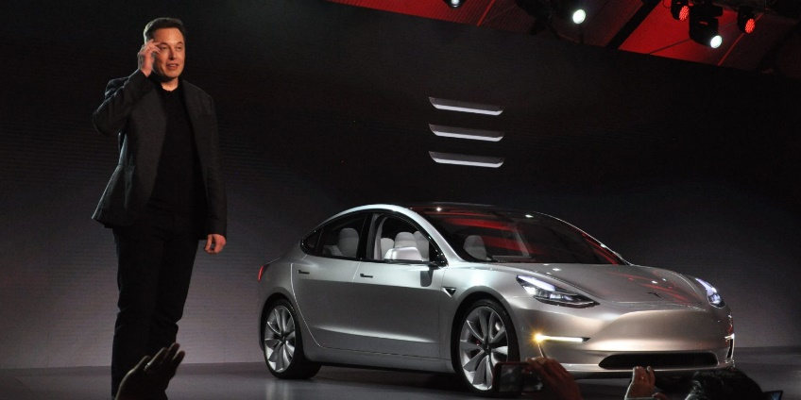
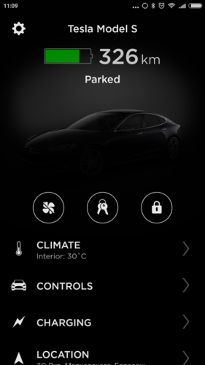
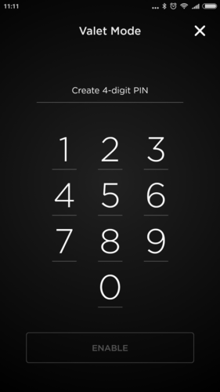
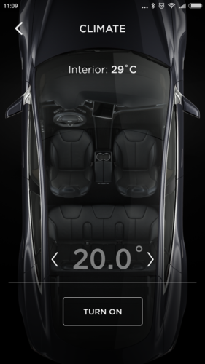
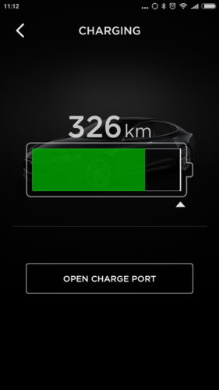
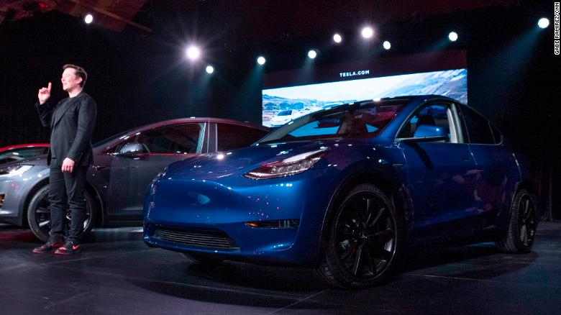
Ілон Маск, Tesla Inc, застосунок Tesla
Tesla Model S
Застосунок Tesla
Tesla Model Y

Slide 4
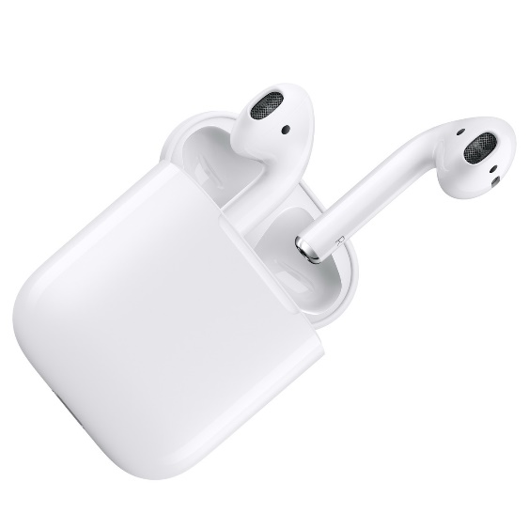
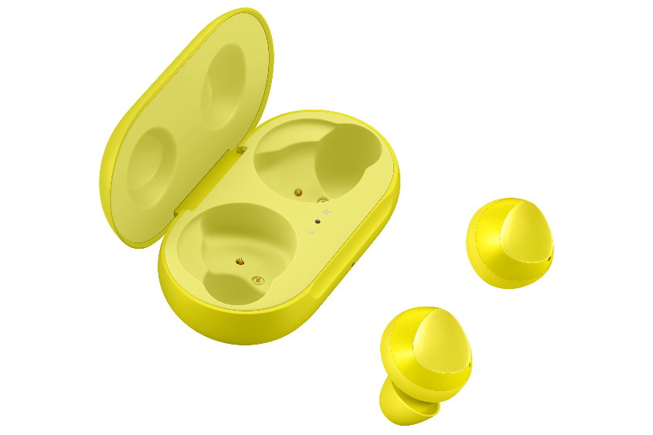
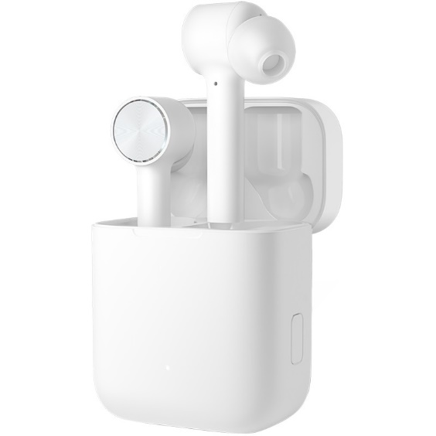
Бездротові технології в повсякденному житті
Apple AirPods
Samsung Galaxy Buds
Xiaomi Air Mi True Wireless Earphones

Slide 5
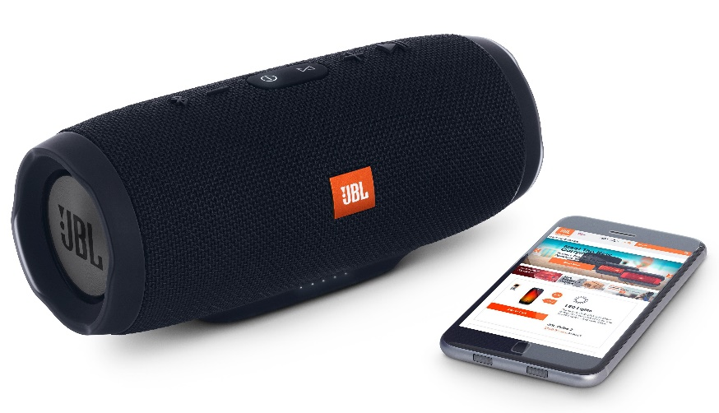
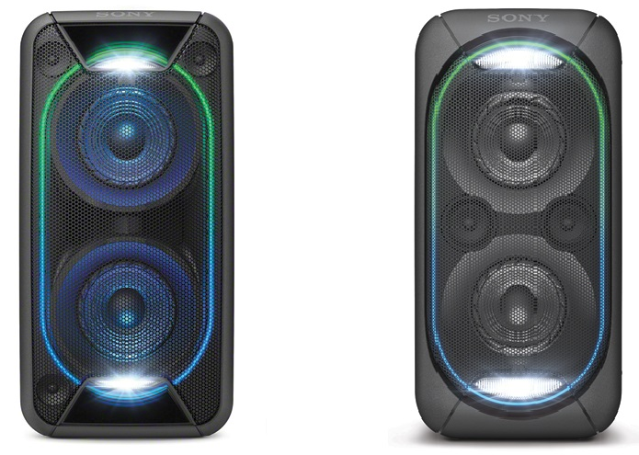
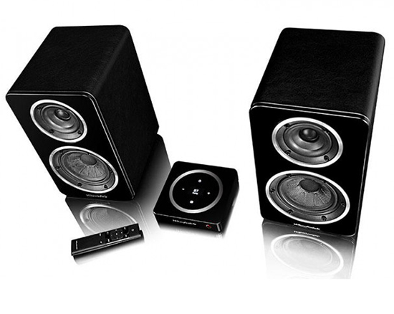
Bluetooth динаміки
JBL Charge 3
Sony GTK-XB60
Wharfedale A2

